Slide 1
소프트웨어시스템 실습 머신러닝 Machine Learning (2): 회귀분석

Slide 2
Regression
Linear regression
Simple linear regression: 독립변수 1개
Multiple linear regression: 독립변수 다수
Logistic regression
Binary categorical 변수 예측
Possion regression
Multinomial logistic regression

Slide 3
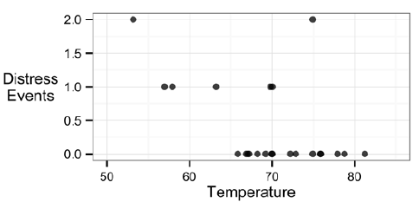
Simple linear regression
Challenger Space Shuttle data
primary O-ring (rubber)
distresses
31도에서는 어떨까?

Slide 4


Simple linear regression
Challenger Space Shuttle data
y = a – b*x
y
regression
y = 4.30 – 0.057x
prediction
4.30 - 0.057 * 31 = 2.533
x

Slide 5
Simple linear regression
a =?, b = ?
Least squares estimation
Sum of squared errors를 최소로 하는 α, β 를 구함
y = a – b*x
Actual value
(실제값)
Predicted value
(예측값)

Slide 6
Simple linear regression
Least squares estimation
위 값을 최소로 하는 b의 계산

Slide 7

Simple linear regression
수동 회귀분석
y = 4.30 – 0.057x

Slide 8
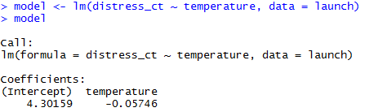
Simple linear regression
lm() 함수를 이용
y = 4.30 – 0.057x

Slide 9
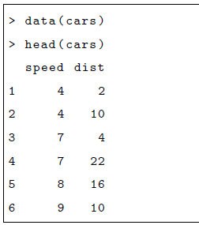

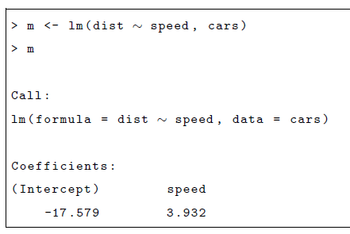

단순선형회귀
모델생성

Slide 10
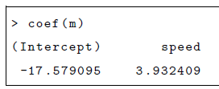
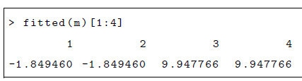
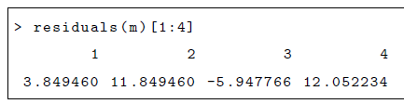
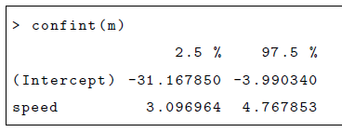
단순선형회귀
회귀 계수
예측 값(Fitted Values)
잔차(Residuals)
실제 dist 값 - 예측값
신뢰구간

Slide 11
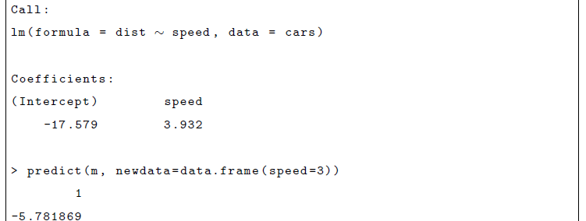
단순선형회귀
예측
1 column
data frame 형태

Slide 12
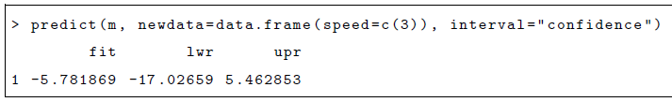
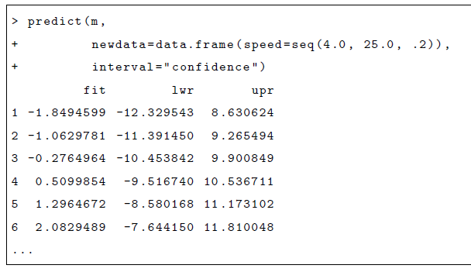
신뢰구간

Slide 13
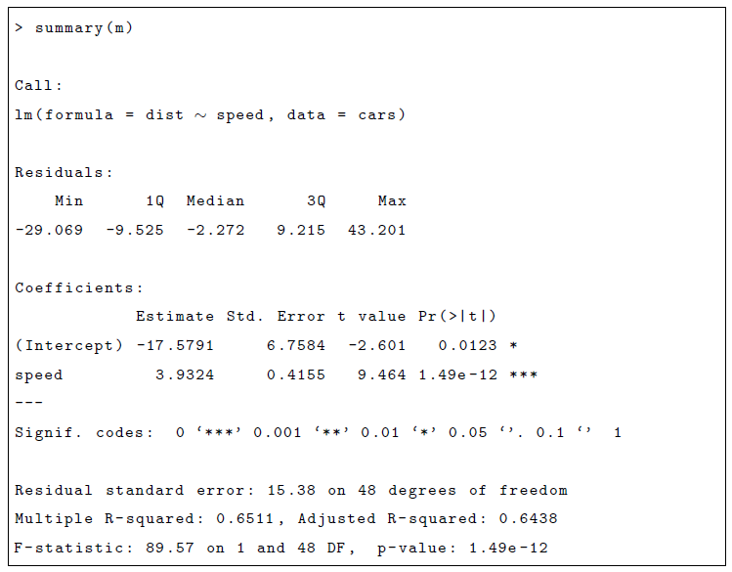
단순선형회귀
모델평가

Slide 14
p-value
각 변수가 얼마나 유의한지 판단하는 기준
0.05보다 크면 해당 계수가 0이라는 귀무가설을 기각할 수 없음
계수를 0으로 보아야 함

Slide 15
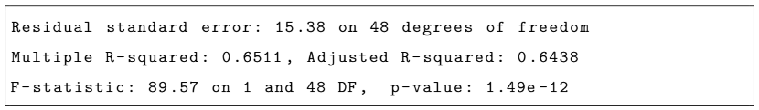
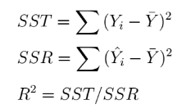
R-squared error

Slide 16

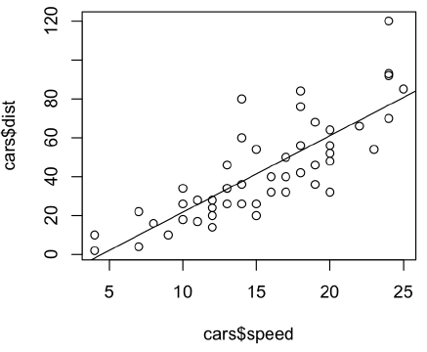
회귀직선의 시각화

Slide 17
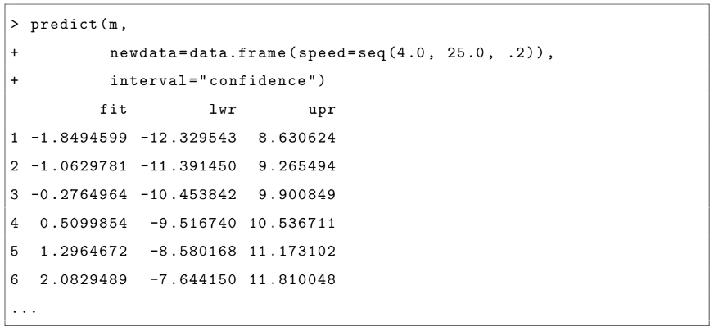
회귀직선의 시각화
추정값의 신뢰구간을 고려

Slide 18
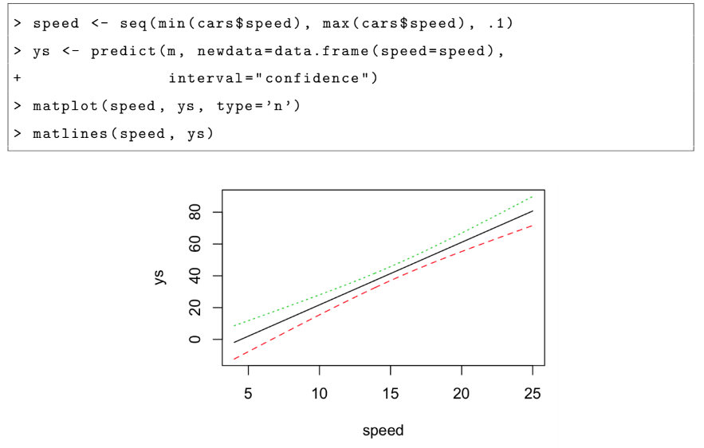
회귀직선의 시각화

Slide 19
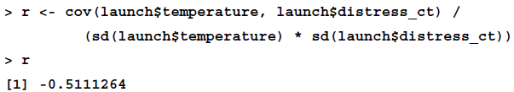


Simple linear regression
Correlation coefficient
두 변수 사이의 관계의 선형적인 관계 정도를 정량적으로 계산
Pearson’s correlation coefficient (상관계수)
-1 ~ 1
0 값을 가지면 두 변수 사이에 상관성이 없음을 의미
음의 상관관계 (negative correlation)
실세계에서 0.5를 초과하면 매우 큰 상관관계임

Slide 20
Multiple linear regression
독립변수가 다수 개
Multiple linear regression equation
residual term (잔차항)
(x₀ = 1)

Slide 21
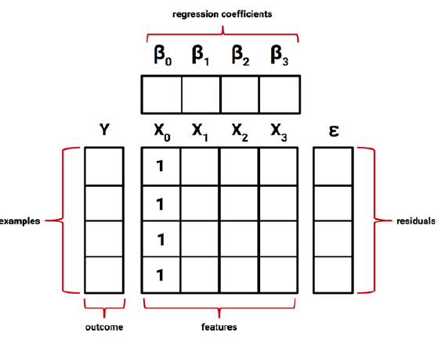


Multiple linear regression
Multiple linear regression equation
Matrix notation
Sum of Squared Errors 값을
최소로 하는 β (벡터)를 구해야 함

Slide 22
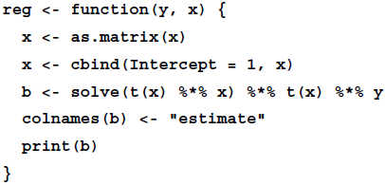
Multiple linear regression
Multiple linear regression equation

Slide 23
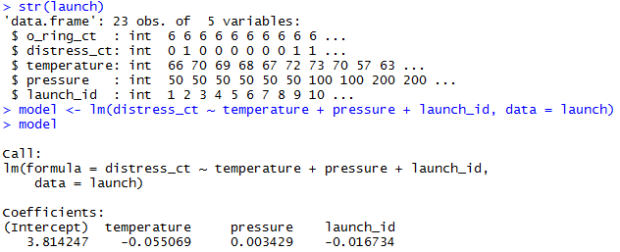
Multiple linear regression
Multiple linear regression equation

Slide 24

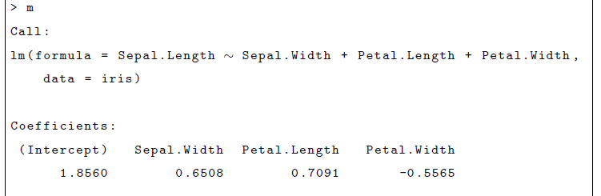
Multiple linear regression
하나이상의 설명변수

Slide 25
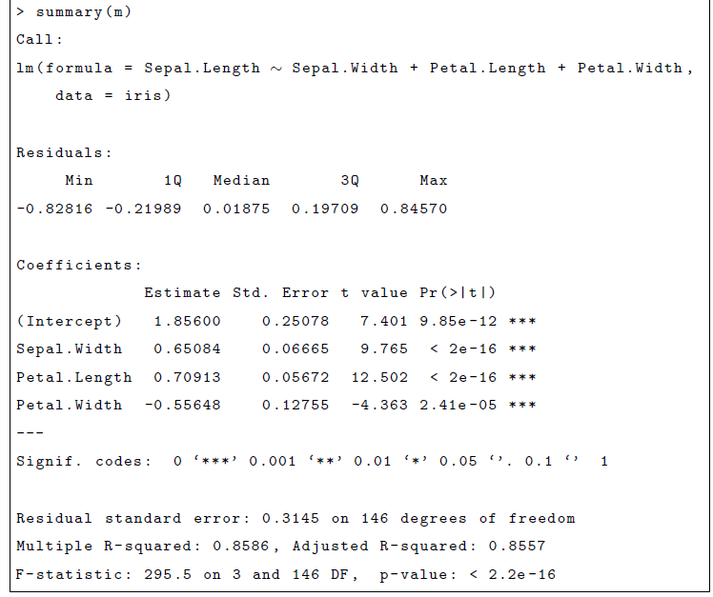

Slide 26
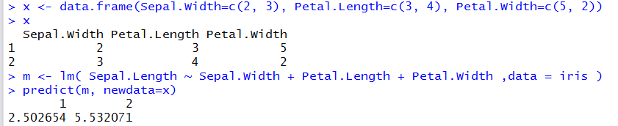
Multiple linear regression
예측

Slide 27
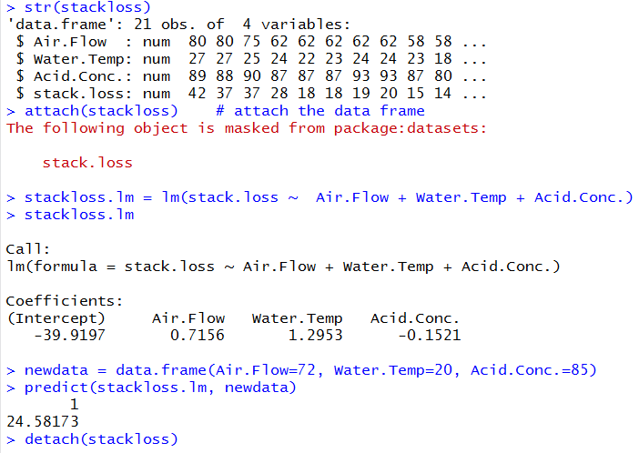
Multiple linear regression
예제

Slide 28
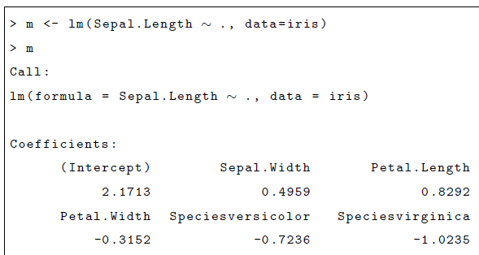
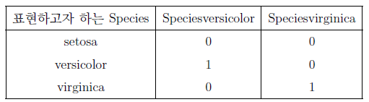
Multiple linear regression
범주형변수를 설명변수에 추가

Slide 29
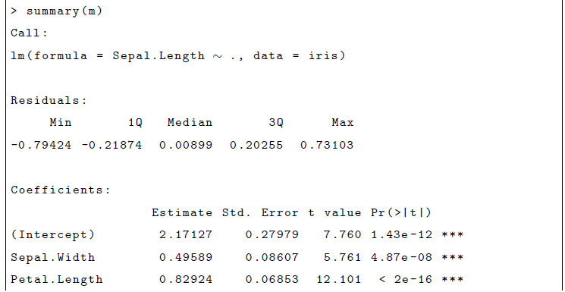
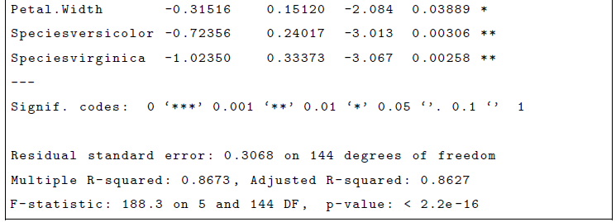

Slide 30
Multiple linear regression
결국 세가지 모델이 생성됨
setosa : 2.17 + Sepal.Width × 0.49 + Petal.Length × 0.82 + Petal.Width × −0.31
versicolor : 2.17 − 0.72 + Sepal.Width × 0.49 + Petal.Length × 0.82 + Petal.Width × −0.31
virginica : 2.17 − 1.02 + Sepal.Width × 0.49 + Petal.Length × 0.82 + Petal.Width × −0.31

Slide 31
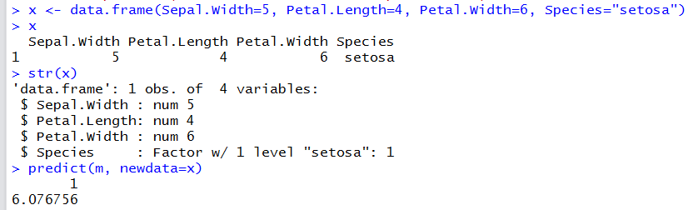
Multiple linear regression
예측

Slide 32
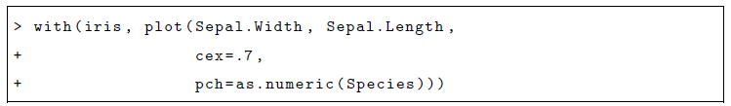
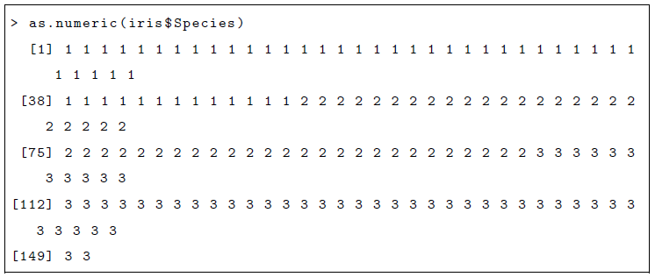
시각화
3차원 이상은 표현이 어려우므로 Species와 Sepal.Width만 사용한 시각화의 예
Species의 종별로 1, 2, 3의 값

Slide 33

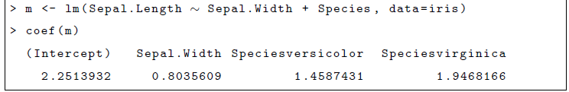
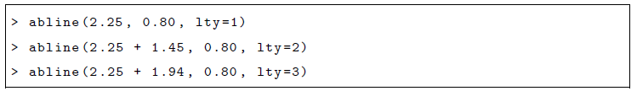

Slide 34
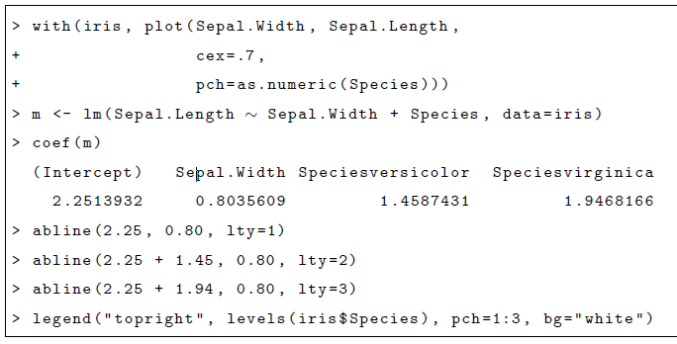
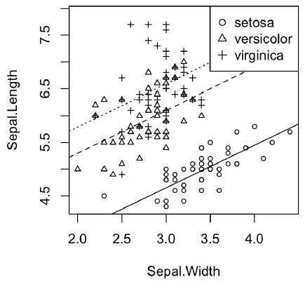
전체코드

Slide 35
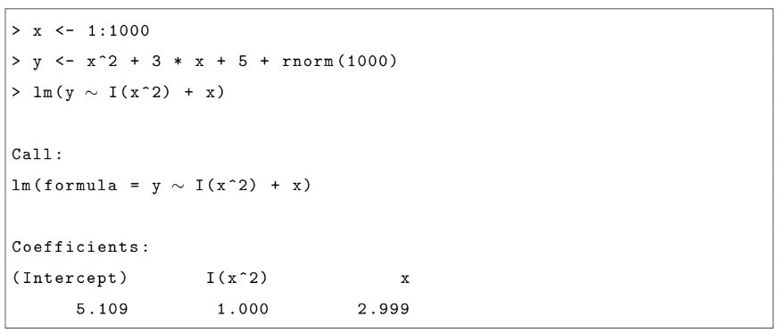
회귀분석식의 표현
I()의 사용

Slide 36
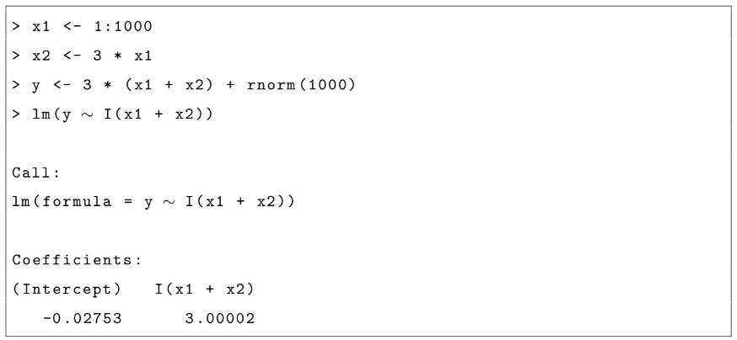
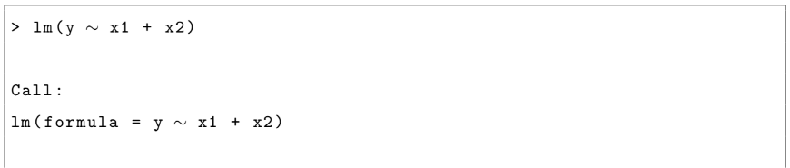
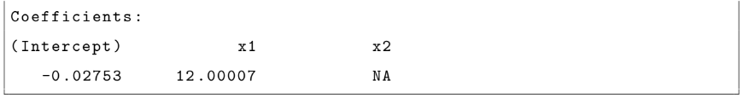
회귀분석식의 표현
I()의 사용

Slide 37

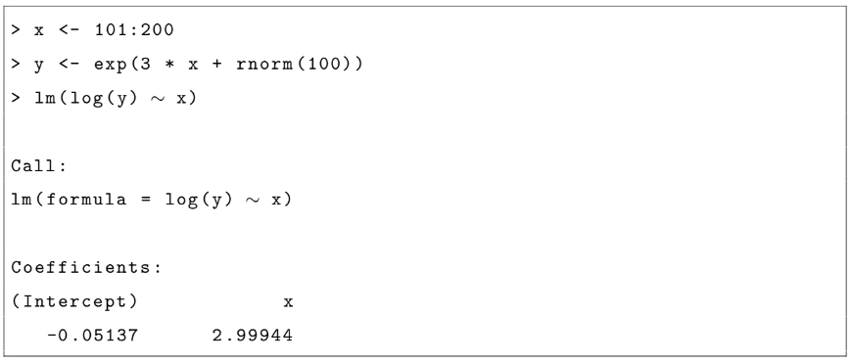
회귀분석: 변수의 변환
log(Y): 종속변수
X : 독립변수

Slide 38

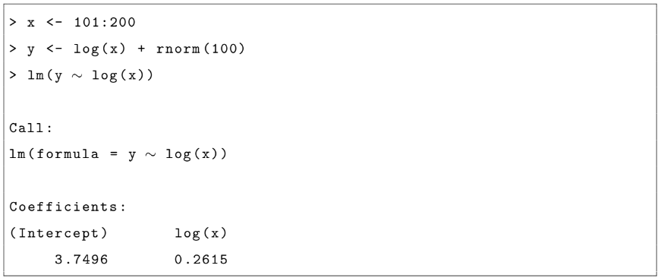
회귀분석: 변수의 변환

Slide 39
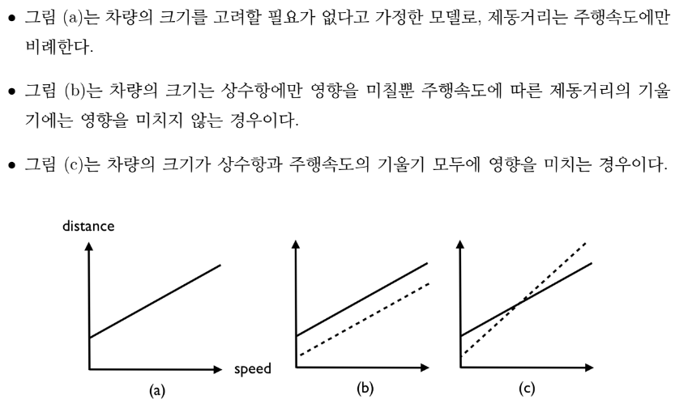
상호작용
cars 데이터 = (speed, dist)에 범주형 size 속성(소형, 중형, 대형)을 추가한 경우

Slide 40
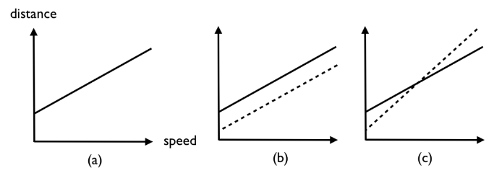
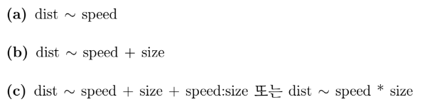
상호작용

Slide 41
상호작용
3개 변수 A, B, C에 대한 상호작용의 표현: 모든 상호작용 표현
A + B + C + A:B + A:C + B:C + A:B:C
또는 A*B*C
3개 변수 A, B, C에 대한 상호작용의 표현: 2개 이하의 상호작용
A + B + C + A:B + A:C + B:C
또는 (A+B+C)^2
4개 변수 A, B, C, D에 대한 상호작용의 표현: 3개 이하의 상호작용
(A+B+C+D)^3
주의
(X+Y)^2 => X + Y + X:Y 를 의미
I((X+Y)^2) => X와 Y의 합의 제곱을 독립변수로 함을 의미

Slide 42

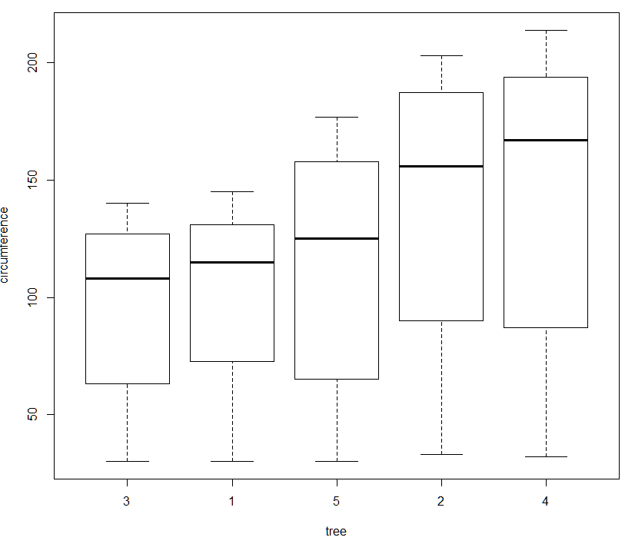
상호작용

Slide 43
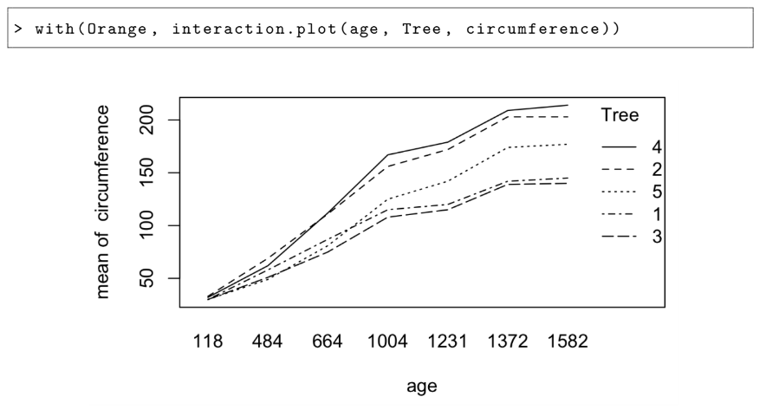
상호작용
Tree 유형에 따라 age와 circumference관계가 다름

Slide 44
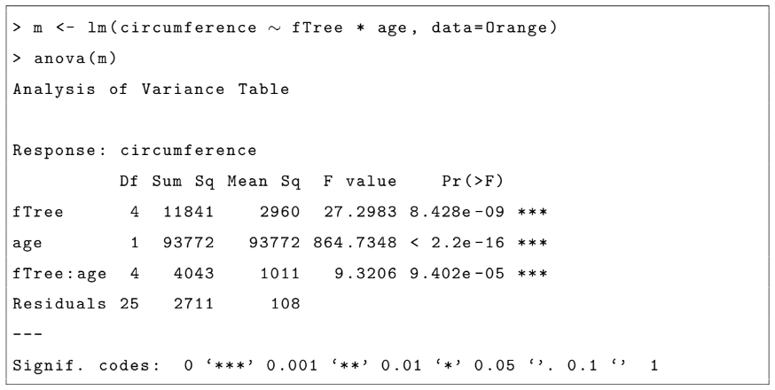
상호작용

Slide 45
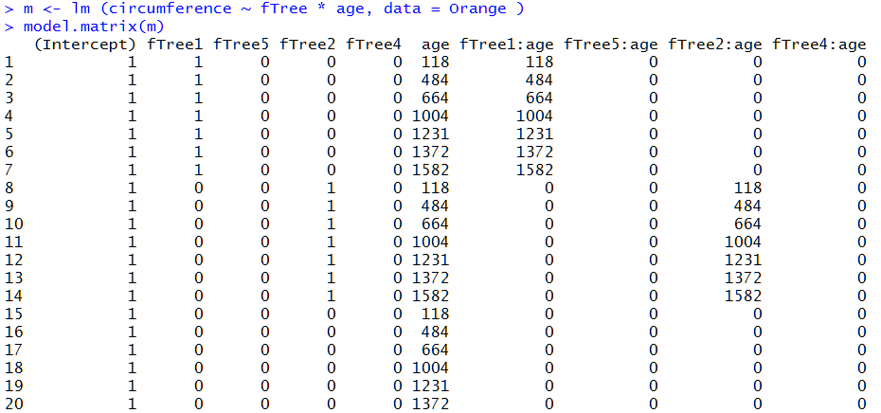
상호작용

Slide 46
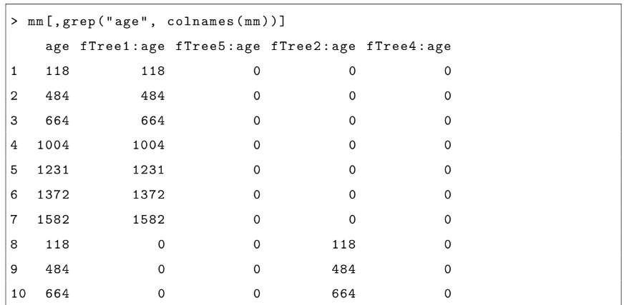
상호작용
Age와 연관 있는 컬럼만 추출

Slide 47


Multiple linear regression
예) 보험 비용 예측
예측하고자 하는 종속변수

Slide 48


Multiple linear regression
예) 보험 비용 예측

Slide 49

Multiple linear regression
correlation coefficient
예) 보험 비용 예측
correlation ellipse
loess curve

Slide 50

Multiple linear regression
예) 보험 비용 예측
residual = true value - predicted value
p-value: 값이 작을 수록 옳은 계수값이 0이
되지 않을 가능성이 큼
1에 가까울수록 해당 모델이
데이터를 잘 설명하는 것임

Slide 51
Multiple linear regression
improving the model
adding non-linear relationships
예) 의료 비용은 나이의 증가에 따라 일정하게 증가하지 않을 수 있음
Non-linear term 추가

Slide 52
Multiple linear regression
Improving the model
converting a numeric variable to a binary indicator
어떤 numeric 변수는 임계값을 넘은 이후에서야 그 값이 종속변수에 영향을 미칠 수 있음
예) BMI 지수는 30이 넘기 전에는 의료비용에 거의 영향이 없음
adding interaction effects
두 개의 변수가 combined effect를 가질 때, 이를 interaction이라 칭함

Slide 53

Multiple linear regression
Improving the model

Slide 54

Adding regression to trees
Regression trees
이름과 상관없이, 실제 regression을 하지는 않음
다만, Regression과 같이 numeric 값을 예측
leaf 노드에 포함된 학습데이타 값들의 평균을 계산하여 예측
예) Classification and Regression Tree (CART) algorithm
Model trees
Leaf 노드에서 multiple linear regression model을 생성
Leaf 노드 수만 큼의 model이 생성됨

Slide 55
Regression Trees
Decision Trees와의 차이점
Class (target) 변수가 이산형이 아닌 연속형 변수
따라서 기존 entropy 공식과는 다른 형태의 splitting 기준함수가 필요함
Standard Deviation Reduction (SDR)
T
T₁
T₂
…
sd (T) : T 분할에 있는 데이터들에 대한
클래스 컬럼값들의 표준편차

Slide 56


Regression Trees
Standard Deviation Reduction (SDR)
feature B를 가지고
분할함이 더 좋음

Slide 57

Regression Trees
Example: estimating the quality of wines
예측변수

Slide 58


Regression Trees
Data preparation

Slide 59

Regression Trees
Training a model with CART
rpart 패키지의 rpart () 함수 사용
모델 시각화

Slide 60

Regression Trees
Evaluating the model
보통의 wine의 경우에는 예측도가 좋은 편이나,
품질이 아주 좋거나 또는 아주 나쁜 경우에는 예측도가 낮음

Slide 61


Regression Trees
Evaluating the model
Measuring performance with the mean absolute error
Error = | predicted value – actual value |

Slide 62




Model Trees
RWeka 패키지의 M5P() 함수 이용
각 leaf 노드 별로
Regression model 이 생성

Slide 63

Model Trees
양 극단의 경우에도
Quality 예측이 좋아짐을
확인할 수 있음

Slide 64

Logistic regression
종속변수가 범주형일 경우 사용
주어진 데이터 X의 분류가 Y일 확률을 p, N일 확률을 1-p라 할 때 다음과 같은 선형 모형을 가정

Slide 65

Logistic regression
예)
예측값이 0 또는 1의 두 개 분류이어야 하므로 versicolor, virginica의 두 개 분류만 남김

Slide 66

Logistic regression
Species 데이터의 범주 수준은 여전히 3개 레벨
Species열에 2개의 범주 수준이 정해지도록 다시 한번 factor() 함수를 적용

Slide 67

Logistic regression
로지스틱 회귀일때 사용
glm()함수를 이용하여 회귀분석 실시
lm()과 유사

Slide 68

Logistic regression
결과분석

Slide 69

Logistic regression
0으로 예측
모델이 적합된 값은 fitted()를 사용해 알 수 있음
1로 예측
실제 test 데이터에 대해서는 0.5이하인 경우 versicolor, 0.5보다 큰 경우 virginica

Slide 70
Logistic regression
response로 지정해야
0과 1사이의 확률값이 나옴
예측
위의 예는 모델생성시 사용된 데이터를 이용하였으나 실제로는 모델 이외의 테스트 데이터를 이용해야 함
테스트 데이터는 종속변수들로 구성된 데이터 프레임을 생성하여 입력해야 함
보기 편하게 하려면 예측결과 벡터가 f일 때 다음과 같이 실행
ifelse (f <= .5 , “versicolor”, “verginica”)

Slide 71

Multinomial Logistic Regression
예측하고자 하는 분류가 0, 1의 두 개 경우가 아니라 여러 개가 될 수 있는 경우
nnet 패키지에 있는 multtinom 함수를 이용

Slide 72

Multinomial Logistic Regression
각 행의 데이터가 각 분류에 속할 확률을 구함

Slide 73


Multinomial Logistic Regression
예측
분류를 얻을 때는 type=“class”를 지정(default)
분류에 속할 확률을 구한다면 type=“probs”

Slide 74


Multinomial Logistic Regression
정확도 측정
총 2개의 예측이 잘못되었음
하지만 위의 표는 training data를 갖고 예측한 것이므로 의미는 없고, 실제로는 test data를 이용해야 함

